Slide 1
系统思维工具课程简介
李志军

Slide 2
1、Why（为什么要开这门课？）
2、What（系统思维工具是什么？）
3、How（这门课要怎么上？包括
上课形式与内容）

Slide 3
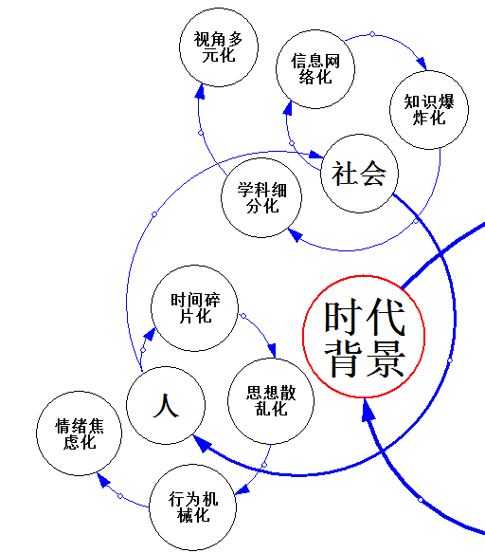
1、Why（为什么要开这门课？）
（1）互联网时代下知识与信息爆炸的速度超乎想象
有统计说，现代人一周接触到的信息量相当于18世纪时一个人一辈子获得的信息量。

Slide 4
什么是博士？
假设人类所有的知识，就是一个圆。圆的内部代表已知，圆的外部代表未知。

Slide 5
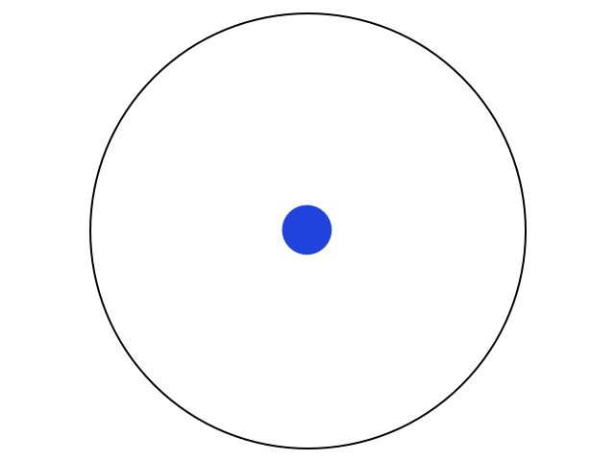
读完小学，你有了一些最基本的知识。

Slide 6
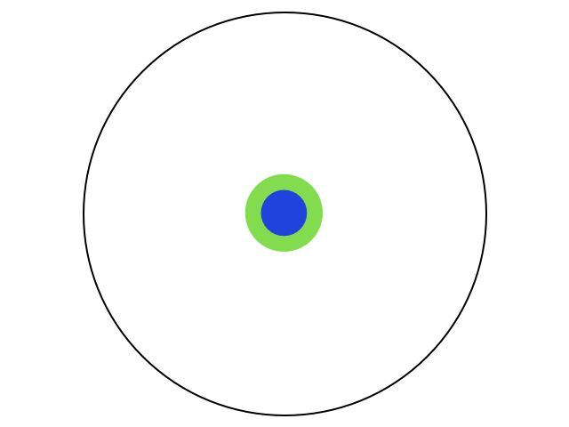
读完中学，你的知识又多了一点。

Slide 7
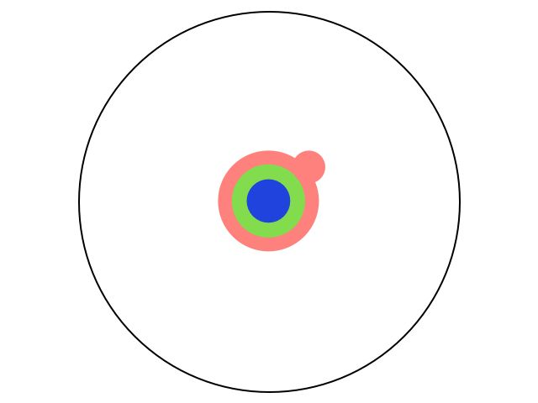
读完本科，你不仅有了更多的知识，而且还有了一个专业方向。

Slide 8
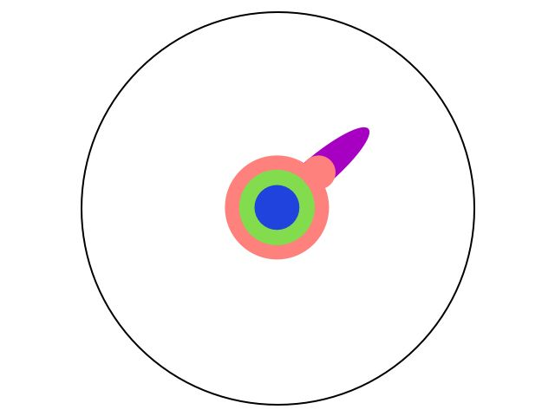
读完硕士，你在专业上又前进了一大步。

Slide 9
读完硕士，你在专业上又前进了一大步。

Slide 10
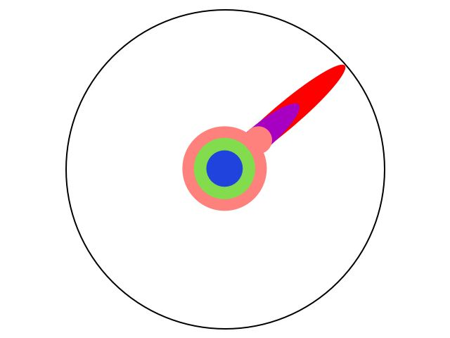
进入博士生阶段，你大量阅读文献，接触到本专业的最前沿。

Slide 11
你选择边界上的一个点，也就是一个非常专门的问题，作为自己的主攻方向。

Slide 12
你在这个点上苦苦思索，也许需要好几年。

Slide 13
终于有一天，你突破了这个点。

Slide 14
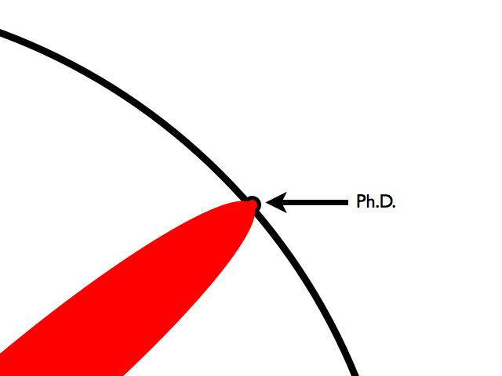
你把人类的知识向前推进了一步，这时你就成为博士了。

Slide 15
现在你就是最前沿，其他人都在你身后。

Slide 16
但是，不要陶醉在这个点上，不要把整张图的样子忘了。

Slide 17
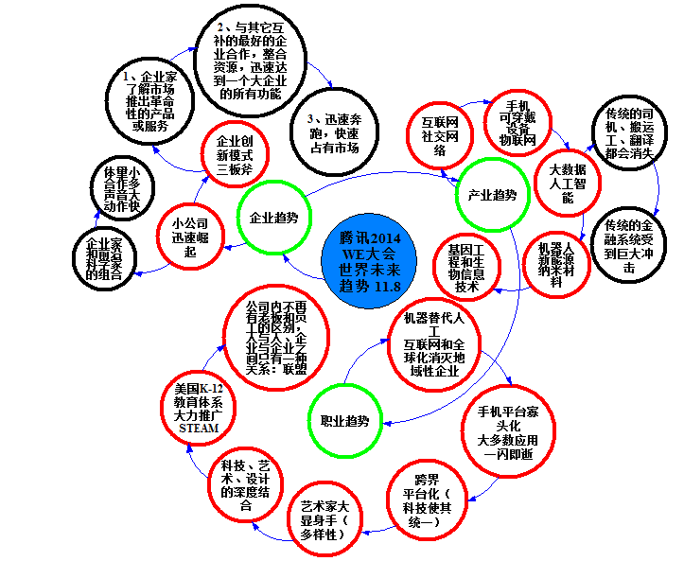

Slide 18
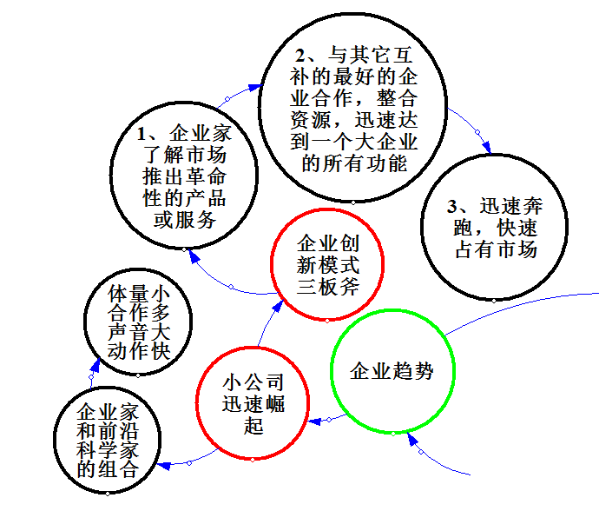

Slide 19
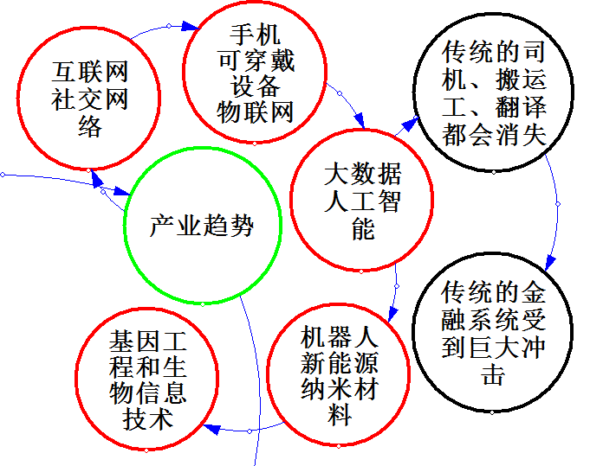

Slide 20
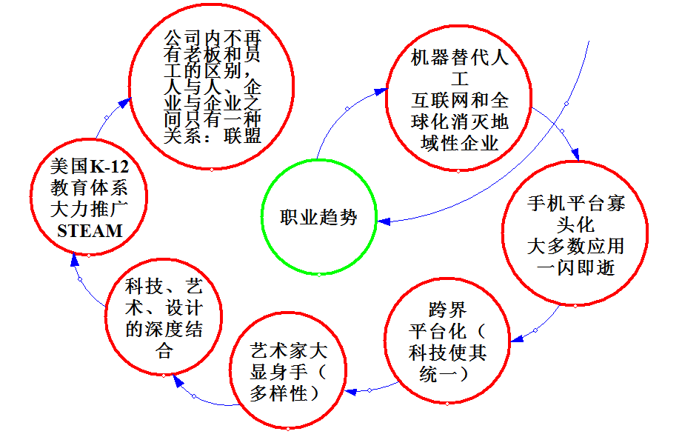

Slide 21
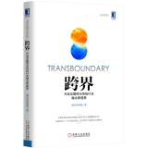
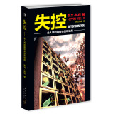
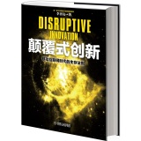

Slide 22
颠覆式创新例子：
1、北京交通台103.9MH
2、快的 嘀嘀
3、一号专车
在任何一个自洽的公理化体系中，都存在一些命题不能够被证实，也不能被证伪。
——哥德尔不完全定理

Slide 23
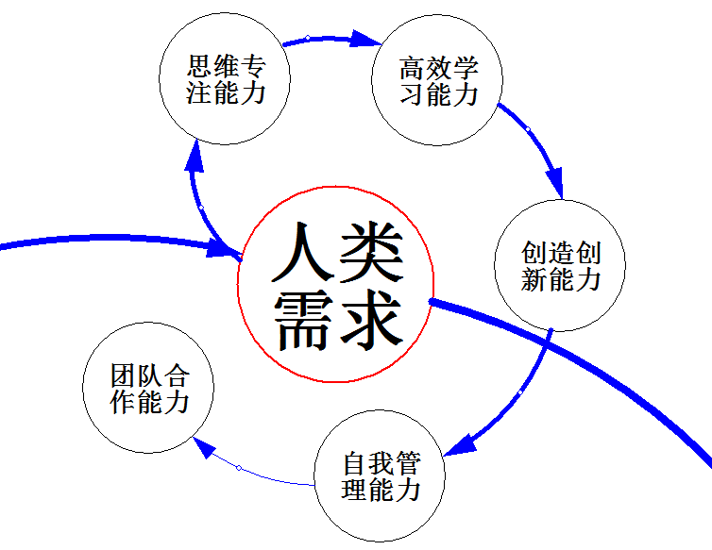
在这个飞速变化的互联网时代，人们急需无边界、无差别的系统性思维来进行学习和生活。

Slide 24
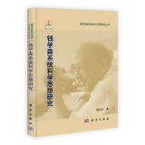
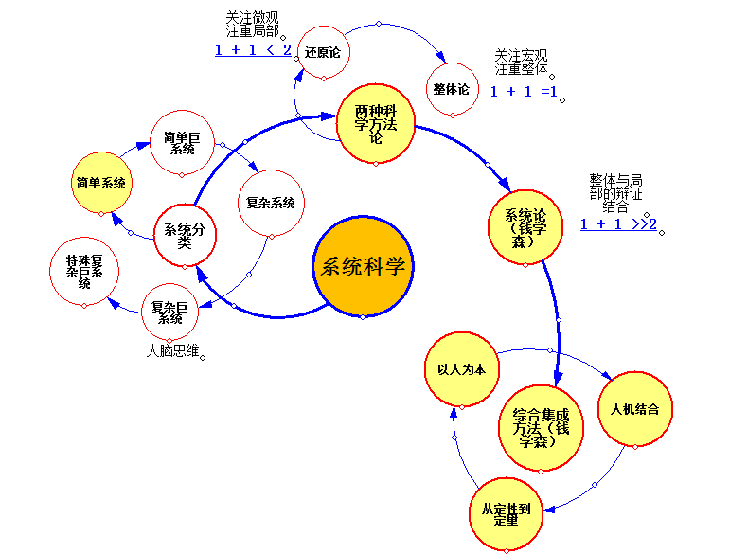
2、What（系统思维工具是什么？）
系统科学（对象）

Slide 25
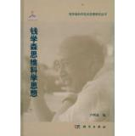
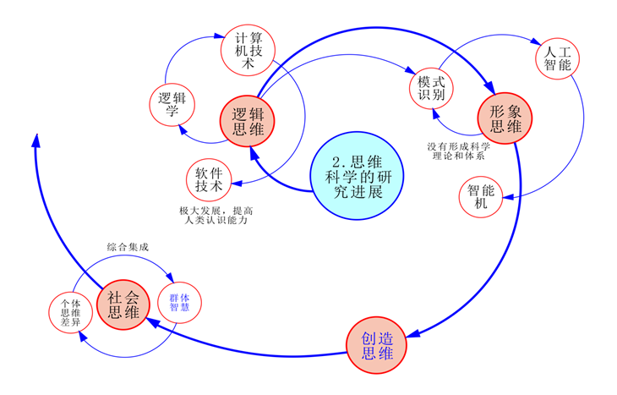
思维科学（人）

Slide 26
系统思维工具介绍
（1）图形化系统思维工具
天盘
地盘
思维导图
循环图
（2）探究型系统思维工具
问题门——规律门——实践门
时空思维
Why——What——How——Do
云思维
（3）组织型系统思维工具
五人小组模式
组织原则

Slide 27
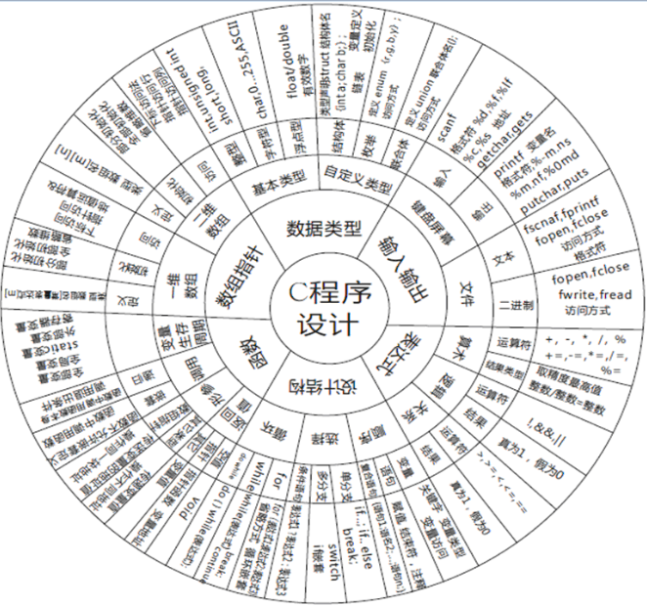

Slide 28
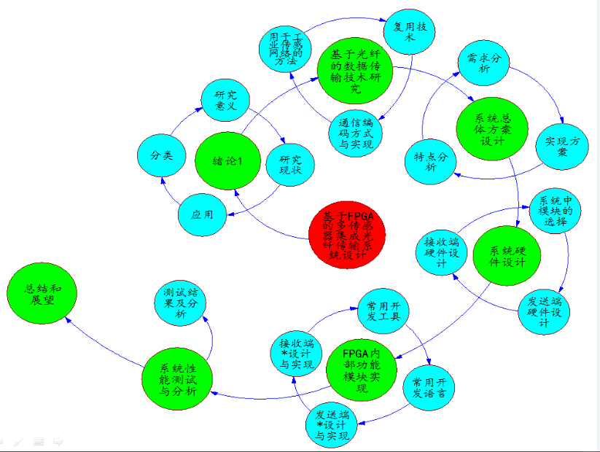

Slide 29
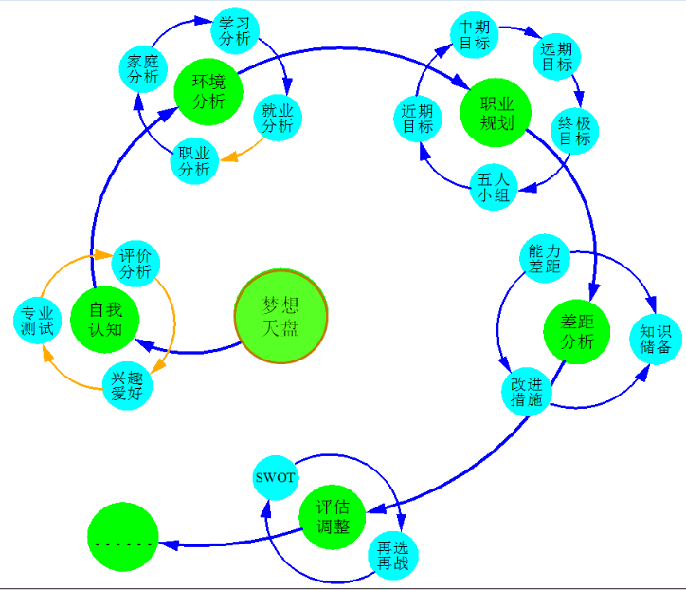
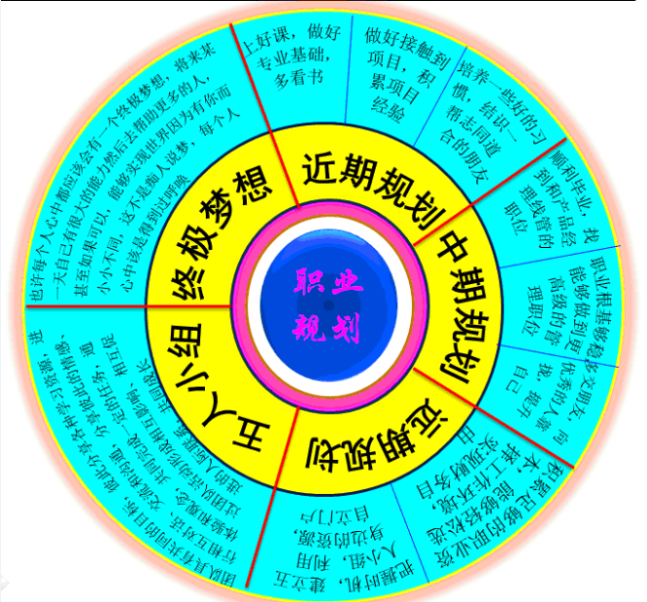
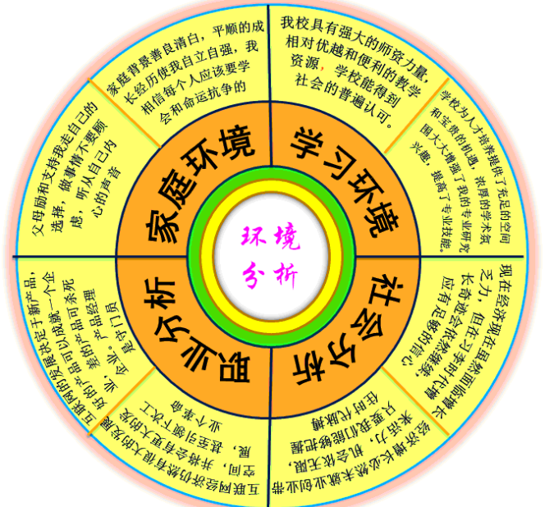
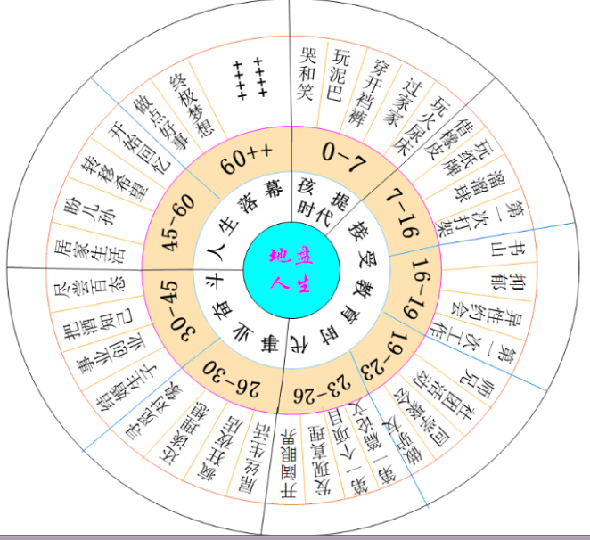

Slide 30
学员心得总结
李梁：
天地盘使我们的思路变的更清晰，每个盘与每个盘之间都有逻辑联系，便于我们更容易记忆。而且可以从宏观出哪儿自己掌握的比较好，哪儿掌握的不好。用整体的眼光去看，节省了很多的时间和精力，提高了效率。
赵智增：
真的很幸运能够进入第九学院，学习了系统思维工具，直到现在还没有真正掌握到系统思维的精髓，主要是因为自己实践少，没有把画盘的工作坚持下来，但是通过学习了解，我能够感受到系统思维的无穷魅力。

Slide 31
周宁：
群体性的思维使我们能够观察到事物的各个方面，打破自己思维的局限，认识不足，集思广益，迅速成长。正能量是我们学习生活的根基，懂得了正能量，懂得了付出，我们就会浑身充满了力量，充满了奉献社会的动力，以及不断前进的动力。MBTI性格测试使我们了解自己以及身边的人的性格到底适合做什么，充分发挥每人的先天性的特长，不再误解解团队中的成员的做法。

Slide 32
王云彤：
系统思维方法，最主要的不是告诉你如何整理知识，更重要的是以一种大局的观念来审视整体的脉络。从整体上把握，抓出根茎，进而画出天盘；找到细枝末节、具体知识点是地盘或者脑图来完成的。
刘鹏：
天盘是交流、融汇思想的快速工具------看其他人的天盘很容易学到对方的思想，几个人共同完成一个天盘能更全面展现一个事物的原本面貌。

Slide 33
张军强：
在这个神圣的地方，可以让我们避开繁杂的闹市，用心去聆听自己内心深处的声音。站在一定的高度用一颗纯洁的心看问题、思考问题、思考自己的人生规划，认识自我。作为一名研究生，我们应该用更多的时间和精力思考如何快速、有效的搞科研，而不是埋头苦干的低效率学习，做着重复性的劳动。
高杨：
系统思维方法是一门按照事物发展规律去学习的一种方法，有助于梳理积存的知识，而且通过对于事物的分析有助于让自己的世界观人生观有个明确的认识，有助于更深刻认识自己，让自己更清楚的去审视自我，知不足而后思进取。

Slide 34
4.学员心得总结
张志永：
系统思维方法引导着我们按照事物发展规律去学习、认识事物，帮助我们构建起自己个性化的知识学习体系和方法，在和同组同学交流、合作的过程中共同进步，感谢各位老师的悉心指导，同时也希望天地学习法能够让更多的人参与进来，掌握这种能够终身受益的好方法！
侯正英：
系统思维方法适合于泛读或者精读前的脉络阅读，它能清晰明了的理顺书籍的逻辑关系，使我们抓住文章的关键点，理解作者意图。画天盘/地盘，要先通读整篇文章，然后对每一章每一节进行略读，最后再画盘最好。

Slide 35
3、How（这门课要怎么学？）
学习形式
（1）小组共同学习
（2）课下查资料、课上讨论
（3）每周一次课 每次课3个小时 2个素质拓展学分

Slide 36
学习内容
（1）以大学数学知识为载体
（2）以一部电影为载体
（3）以阅读一本书为载体

Slide 37
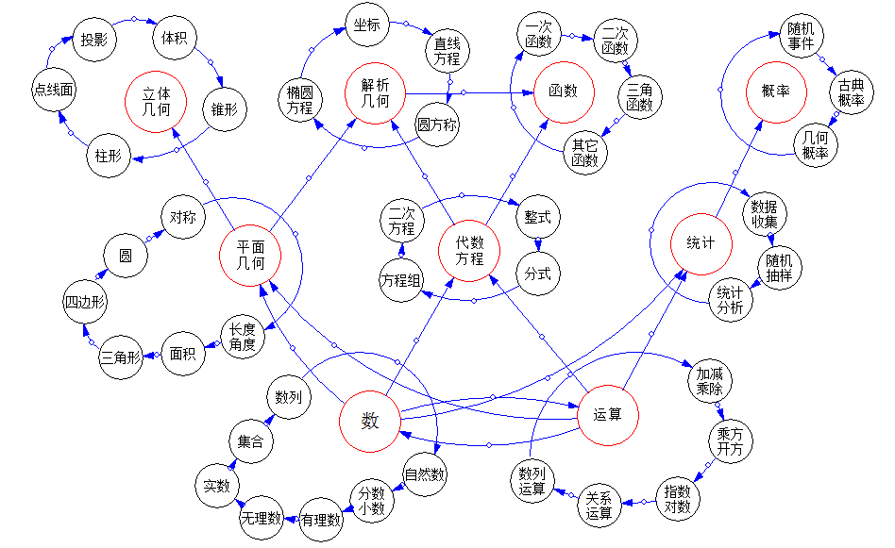

Slide 38
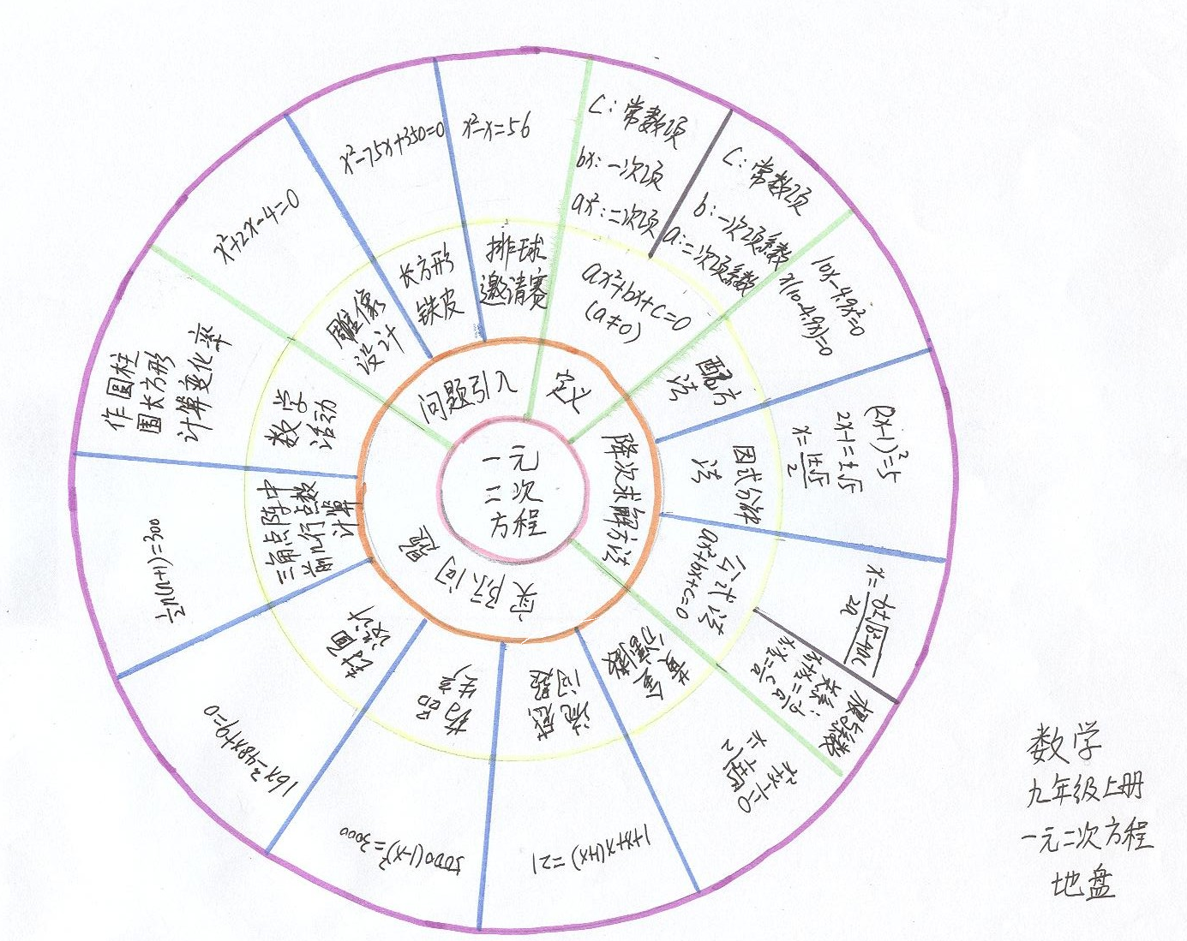

Slide 39
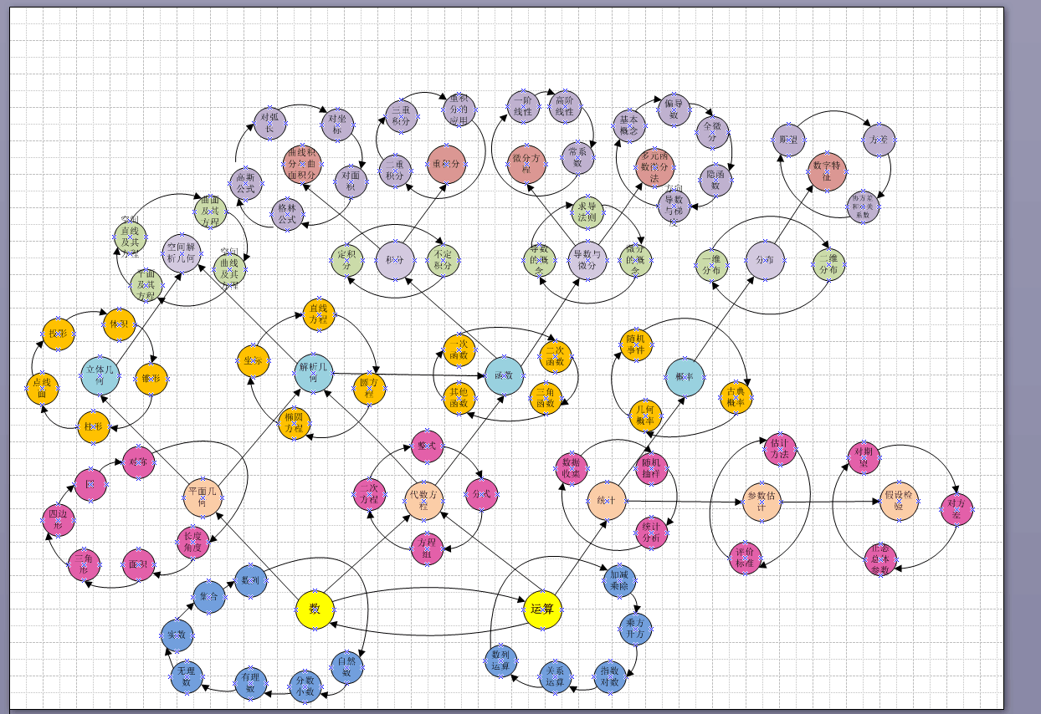

Slide 40
Any Question?
报名电话： 15650725492
微信群：

